Slide 1
ΔΙΚΤΥΟ: ΠΑΙΔΕΙΑ ΣΤΑ ΜΕΣΑ
ΠΡΟΓΡΑΜΜΑ ΚΙΝΗΜΑΤΟΓΡΑΦΙΚΗΣ ΑΓΩΓΗΣ
ΝΗΠΙΑΓΩΓΕΙΟ ΚΟΜΠΟΤΙΟΥ
ΣΧ. ΕΤΟΣ 2022-2023
Υπεύθυνη προγράμματος
Κατσαούνου Αφροδίτη

Slide 2
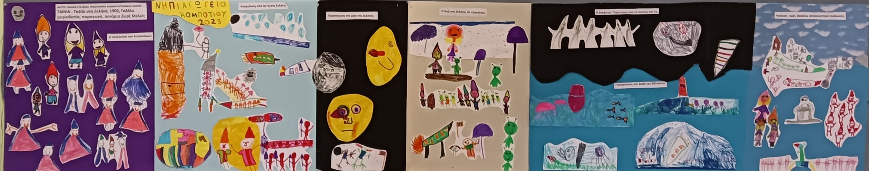
ΤΑΙΝΙΑ : Ταξίδι στη Σελήνη, 1902, Γαλλία
Σκηνοθεσία, παραγωγή, σενάριο Ζωρζ Μελιές

Slide 3
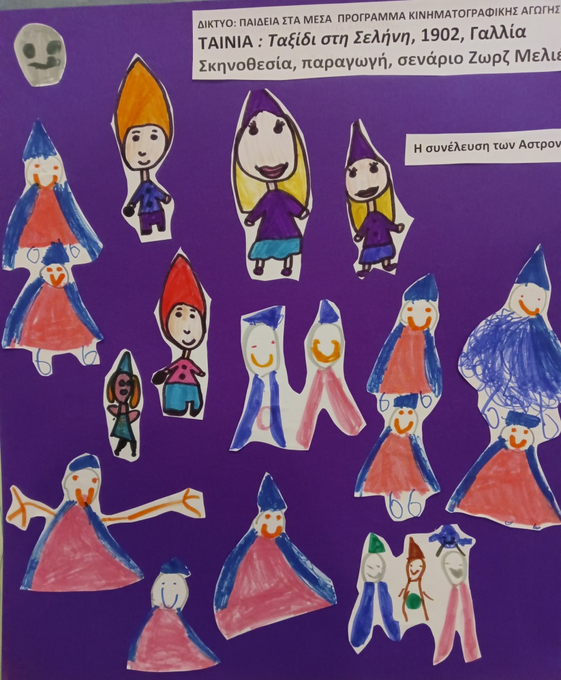
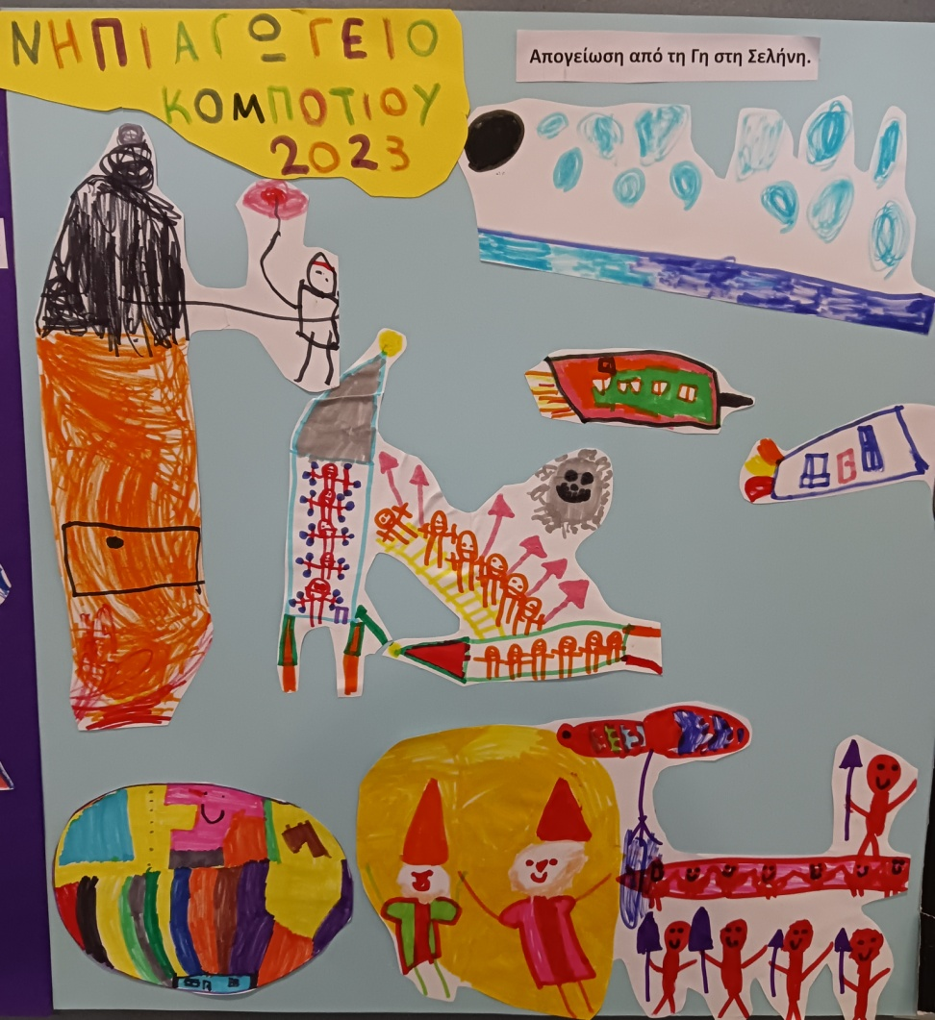
Η συνέλευση των Αστρονόμων. Απογείωση από τη Γη στη Σελήνη.

Slide 4
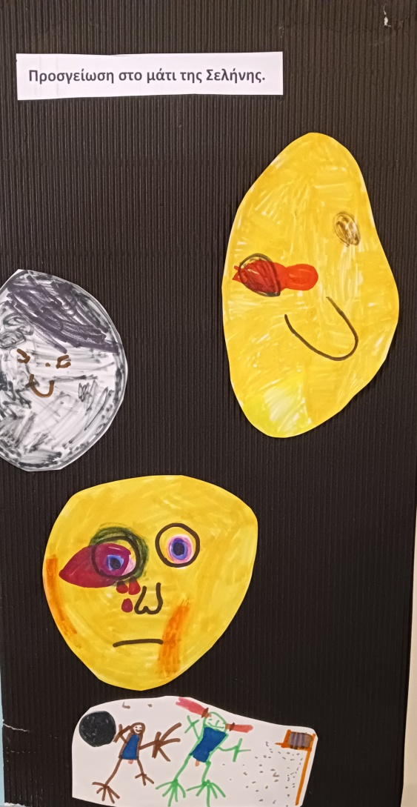
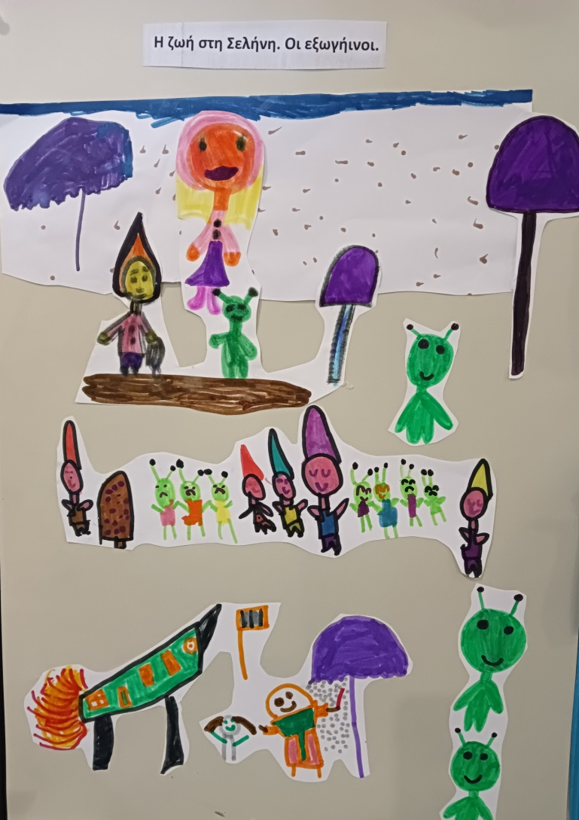
Προσγείωση στο μάτι της Σελήνης. Η ζωή στη Σελήνη. Οι εξωγήινοι.

Slide 5
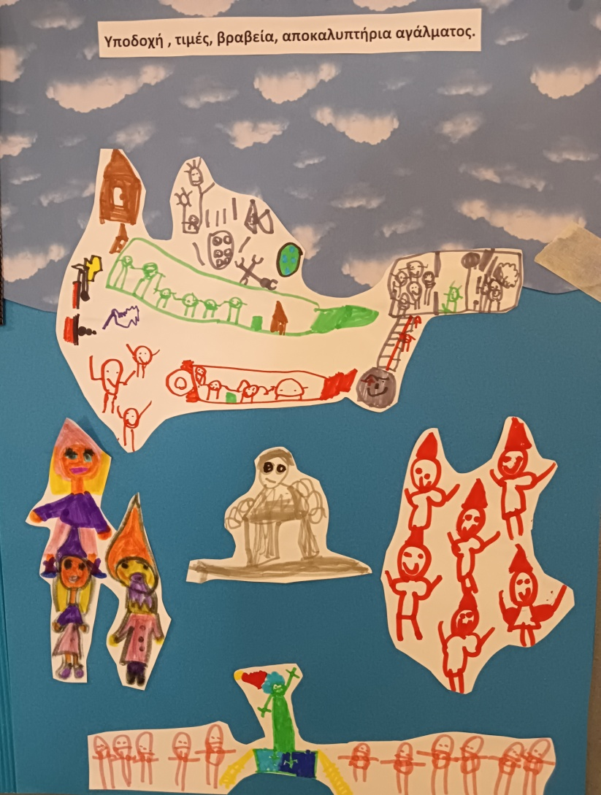
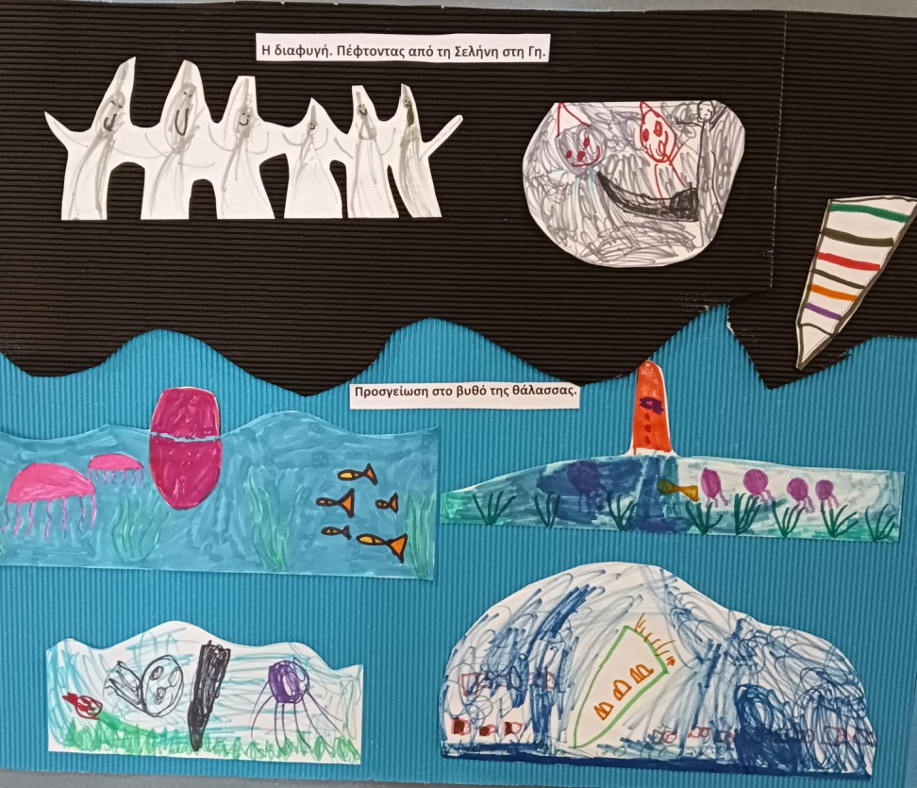
Η διαφυγή. Πέφτοντας από τη Σελήνη στη Γη.
Προσγείωση στο βυθό της θάλασσας.
Υποδοχή , τιμές, βραβεία, αποκαλυπτήρια αγάλματος.

